Slide 1
МАЛЫЕ ГРУППЫ
НГМУ

Slide 2
часть I
Образовательная цель: объяснить понятия и термины: «малая группа», «референтная группа», «межличностные отношения», групповая интеграция», «социометрия», «деиндивидуализация»
Развивающая цель: систематизировать социальную информацию, сравнивать, анализировать, делать выводы, рационально решать познавательные и проблемные задания
Воспитательная цель: способствовать выработке гражданской позиции, ответственного и толерантного поведения учащихся

Slide 3
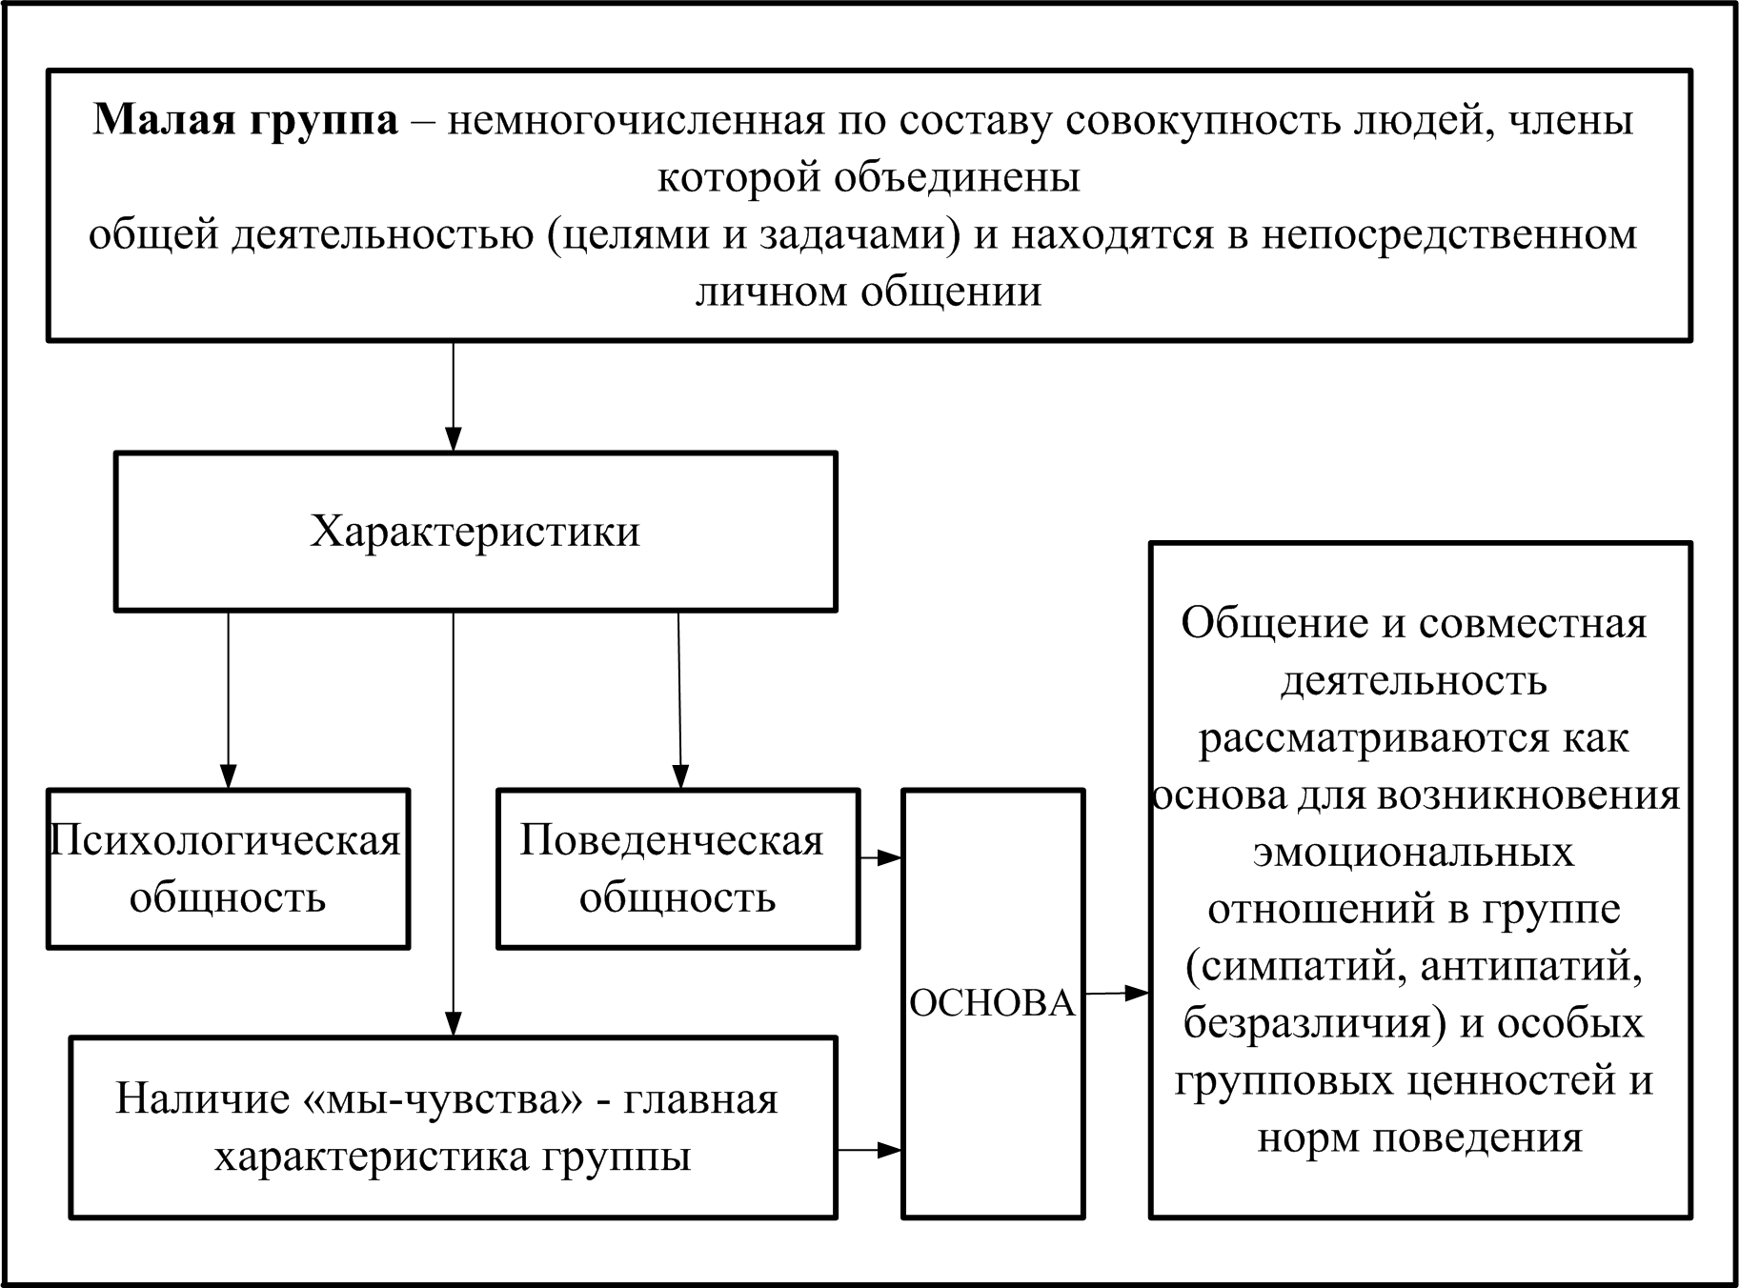

Slide 4
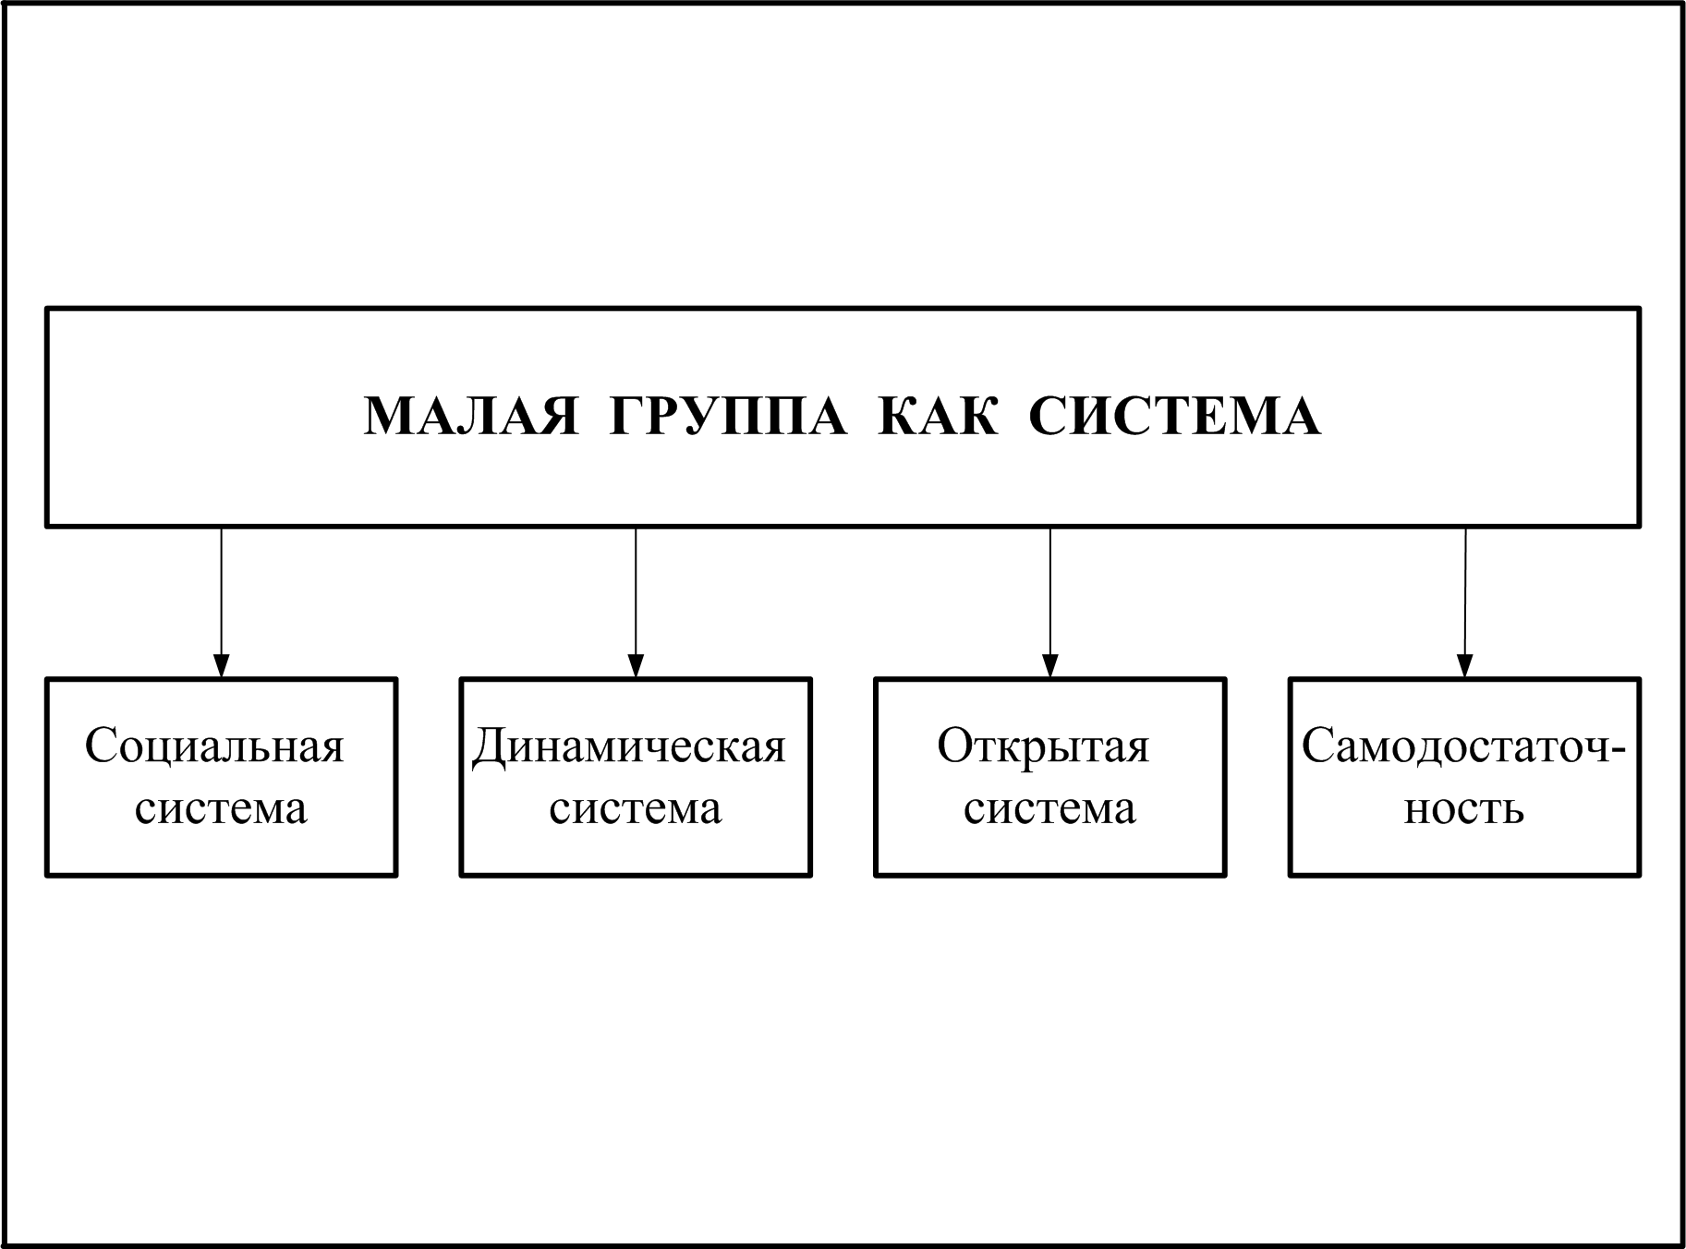

Slide 5
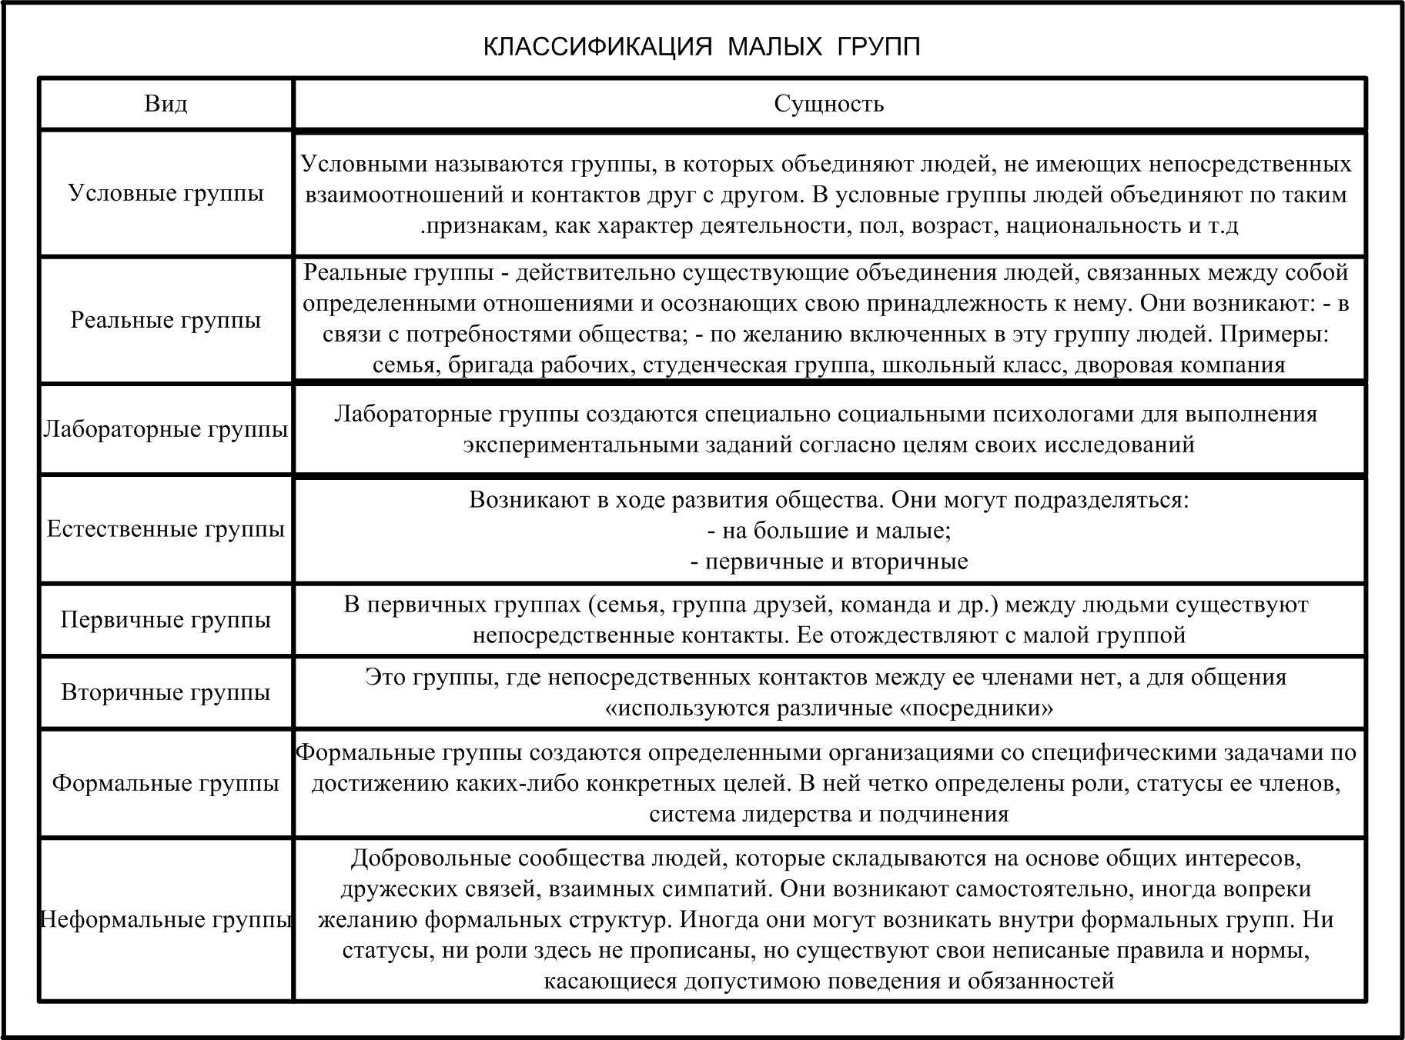

Slide 6
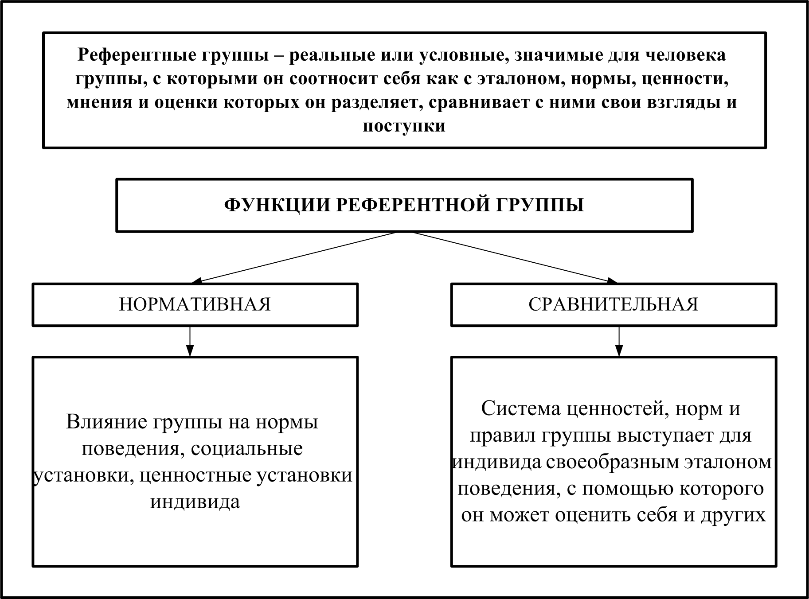

Slide 7
часть II
Образовательная цель: продолжить ознакомление с особенностями малых групп, выявить особенности межличностных отношений в малых группах
Развивающая цель: развить умение осуществлять компклексный поиск, систематизировать социальную информацию по теме
Воспитательная цель: способствовать выработке гражданской позиции, ответственного и толерантного поведения учащихся

Slide 8
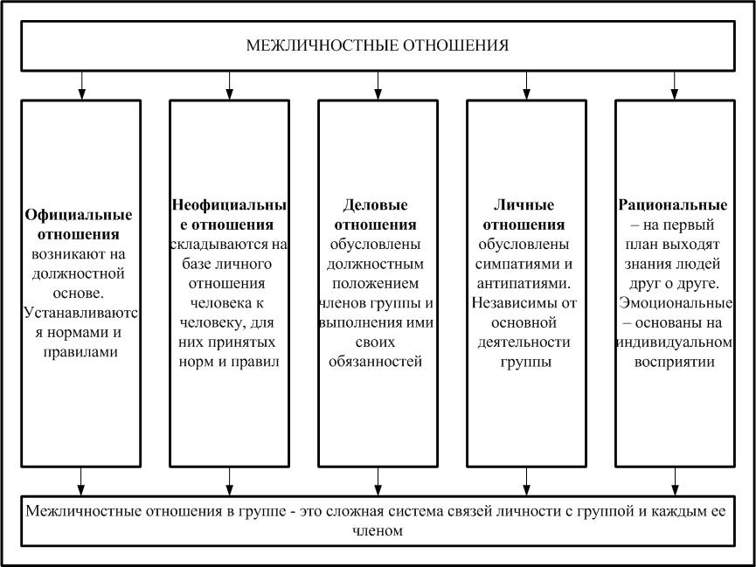

Slide 9
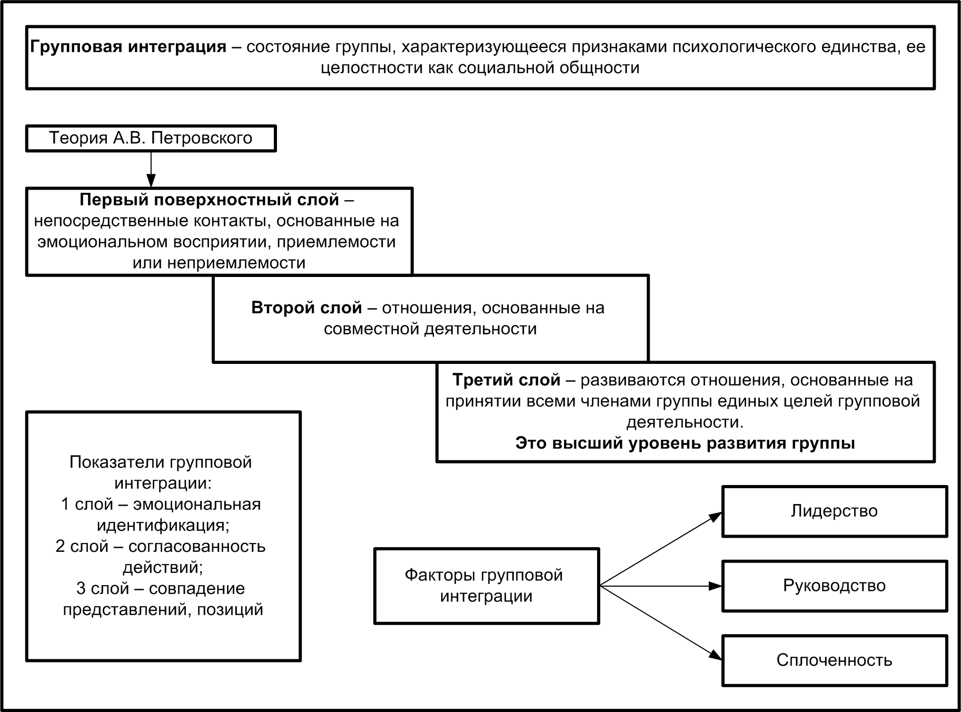

Slide 10
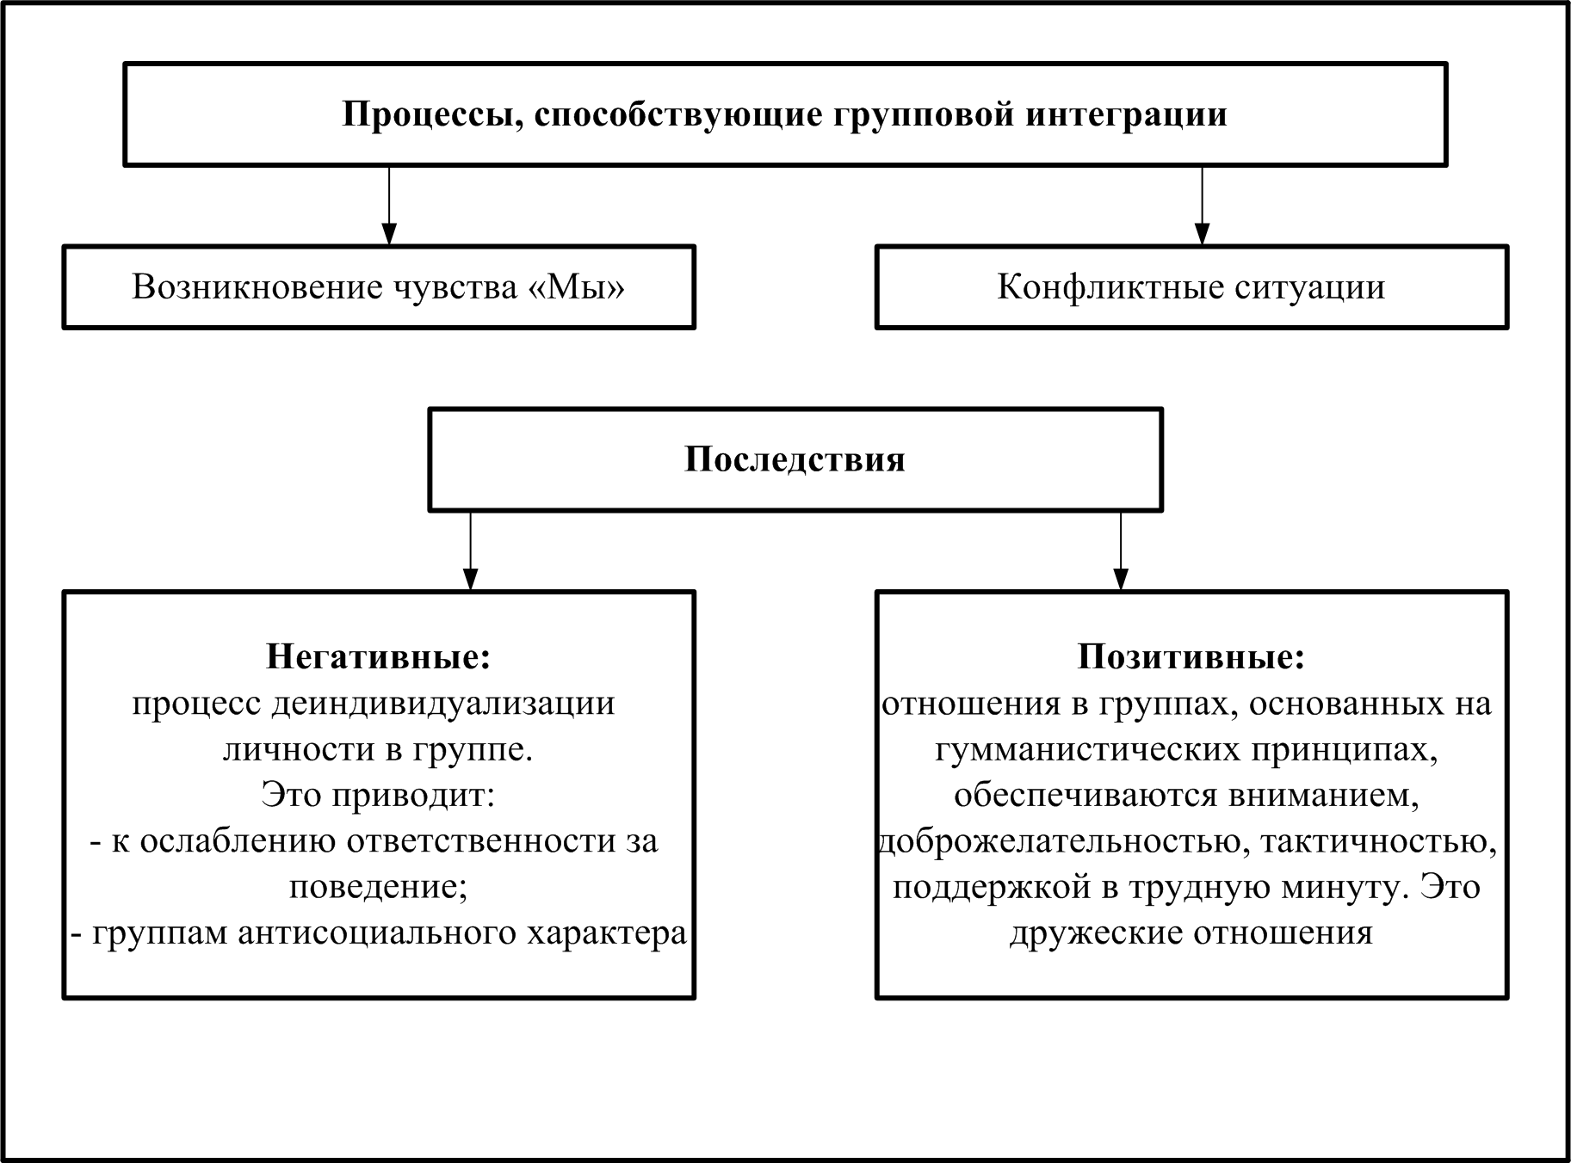

Slide 11
Итог:
- составьте проект «Моя группа как малая социальная группа» и защитите ее

